Slide 1







Storm上订阅和处理消息问题解决分享
吴文祺 2016.04.12

Slide 2
目录
发现和定位问题_数据统计和数据跟踪
Jumper消息丢失问题
Kafka消息丢失问题
项目背景简介

Slide 3
项目简介_业务简介
1号店
Criteo
Cookie_Mapping
产品feed推送
实时用户行为信息推送
第三方DSP Criteo对接，实现智能化、自动化广告投放
1、目标客户：已经在1号店产生过行为（有.yhd.com的cookie，有guid）用户。
2、针对目标客户，投放的广告是基于其在1号店的行为信息的智能化推荐产品。
3、全流程自动化，整个广告投放过程都由有程序完成了。

Slide 4
项目简介_数据流程简介
前台页面
Kafka
Tracker
Tracker_related
Tracker系统
Storm
订阅消息筛选行为进行推送
Criteo
订单系统
Jumper
Gos_create_so
分三个Storm程序，功能说明：
1、从kafka中topic=tracker日志消息筛选首页、详情页、购物车的浏览行为
2、从kafka中topic=tracker_related曝光日志消息中筛选列表页的浏览行为
3、从jumper订单消息gos_create_so中筛选下单行为
分别获取各个行为的必要信息（用户和产品信息）后，组装成criteo指定格式的json报文，通过其提供的http接口推送

Slide 5
发现和定位问题_数据跟踪
一、跟踪措施。
为了便于实时性测试和行为捕捉逻辑本地测试，一开始上线就设置了如下两个数据跟踪措施：
1、在hbase的dmp_json记录推送记录
rowkey：actonType_platform_siteType_guid
Value：info:json={}
2、将日志中的tracktime字段值（如2016-04-17 18:05:00)，在所有的处理逻辑都走完之后的地方存入ycache的key=dsp.da.tracker.time
3、System.out.println() 日志跟踪
二、问题现象：
1、消息的捕获有延时
具体行为跟踪记录的延时，以及整体日志处理的延时
2、跟踪行为的推送记录时有时无，有的就完全没有
本地测试发生指定行为时，推送记录时有时无，推送量和预期的参考数据量相差太大
三、问题分析
1、程序性能问题导致延时
前期花了一些时间在性能改造（Strom资源分配优化、异步记录日志和异步推送、代码优化、消息处理流程优化），这个问题不是本次分享的主题
2、行为筛选逻辑和依赖的第三方接口有问题
3、消息可能有丢失

Slide 6
发现和定位问题_数据跟踪
一、针对特定的guid（可配置）的详细跟踪记录
1、设定被监控的guid，存入缓存
2、在Storm程序中，先从缓存获取这个guid，在处理消息的各个关键结点上，将这个guid中各种详细的日志记录到hbase
3、记录的形式，以guid为rowkey，每个处理结点作为一个列，对应的值是详细的信息记录，跟踪结果写入hbase表dmp_json_global。
用于对于指定行为捕捉逻辑的跟踪，便于发现和定位问题。
为什么要针对特定的guid？
针对特定guid，可以尽可能详细的记录日志，以便发现和定位问题，而如果针对所有guid，则对于性能消耗太大，成本太高。
二、通过这种跟踪方式，发现了依赖的外部接口_根据cartUuid获取购物侧滑详情问题：
1、输入的cartUuid有问题，其中的特殊符号# 被忽略，没有正确写入tracker日志
2、在未登陆情况下，根据cartUuid获取不到购物车详情

Slide 7
发现和定位问题_数据统计与对照分析
一、Storm程序里的数据统计
1、异步记录推送记录到hive的mrclog表
Logtype merchantId attachedInfo
2、订阅和处理每条消息的最开始处，或某些关键节点处，通过分布式数据计数工具，过一条消息，以消息中tracktime（格式如2016-04-17 21）为key，其值+1，来统计经过整个程序或某些结点的消息量。
二、各个消息参考数据
1、订单消息gos_create_so
海葵上的表：库mysql-gos-log 表gos_log.gos_so_log_insert
2、kafka的tracker_related消息，搜索结果曝光
Hive上的表 default.track_exps
3、kafka的tracker消息
Hive上的表 default.trackreal
三、数据对照结果
无论是jumper的订单消息，和kafka里订阅的tracker、tracker_related消息，进入这边处理逻辑中的确实比参考表中统计的要少好多。

Slide 8
分布式数据计数工具_Hbase自增列
一、核心API代码示例
String tableName =“dmp_json_global”;
String rowkey = “2016-04-11_12”;
String family = “info”;//列族名
String qualifier = “countBeforeSoSpout”;//列名
long amount = 1L;
HTableInterface htable = hTablePool.getTable(tableName);
htable.incrementColumnValue(Bytes.toBytes(rowkey), Bytes.toBytes(family), Bytes.toBytes(qualifier),amount);
二、说明：
1、hbase原生支持的原子性自增操作，支持高并发，速度快，数据可持久化
2、在命令行看到时类似于如下的十六进制值，不直观
3、用api获取的时候，一定要用Byte.toLong() 转换才可读，直接转换成字符串会乱码
4、还是会受到hbase集群的影响，hbase有问题，这个统计就可能会受到影响

Slide 9
分布式数据计数工具_Redis自增键值
一、核心API代码示例
String key = “2016-04-11_12”
redisProxy.incrBy("countBeforeSoSpout_" + key, 1);
redisProxy.expire("countBeforeSoSpout_" + key, CacheConstant.REDIS_EXPIRE_48_HOUR);
二、说明：
1、redis原生支持的原子性自增操作，支持高并发，速度快，数据可持久化
2、redis相对于hbase集群，稳定性更好，读写更快，性能上有优势。
2、只能通过redis api读取到这个值后显示出来，才能看到，所以最好是在web程序里配套提供一个通用的获取redis key值并显示到页面的功能

Slide 10
Jumper消息丢失
Jumper消息丢失原因：（在OMS监控系统演示：如何查看是否有陌生的消费者共用了consumerId）
对于消费同一个主题的消息的不同应用，要使用不同的consumerId，如果使用同一个consumerId，会使得消息被分摊到不同的应用，从而使得该consumerId对应所有应用都没有消费到全量的消息。
机器1
consumerId=dsp
机器2
Jumper消息
机器3
consumerId=edm

Slide 11
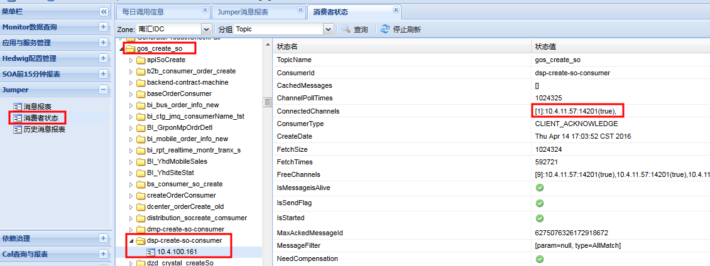
Jumper消息丢失
1、进入监控中心：http://oms.yihaodian.com.cn/detector-monitor/index.html
2、进入jumper => 消费者报表 ，找到你订阅的消息的topic ，在其下可以找到你使用的consumerId
3、在其下的结点是jumper的broker 的ip，点击后，在右边可以查看到使用这个consumerId在消费消息的所有机器的ip，（如图），这样就可以判断这些机器是否正好就是你的程序所在ip，如果不是，可能就是有其他程序也在使用相同的consumerId 和你共同消费消息

Slide 12
Kafka消息丢失
boltB
boltA
spout
boltB
Kafka消息
队列1
boltA
队列2
spout
boltB
boltA
boltB
Kafka消息丢失原因：（StormUI实际演示：如何查看各个结点是否成功运行）
因为Storm中spout结点或bolt结点失败导致的kafka消息丢失
TopologyBuilder builder = new TopologyBuilder();
builder.setSpout(“spout”, new KafkaSpout(spoutConf),2);
builder.setBolt(“boltA”, new BoltA(),3).shuffleGrouping(“spout");
builder.setBolt(“boltB”, new BoltB(),4).shuffleGrouping("boltA");
StormSubmitter.submitTopology(“testTopology”, conf, builder.createTopology());

Slide 13
可能会用到的联系人
Storm 、 Kafka：黄奉线、王文彪、单宏杰
Jumper ： it_mq rtx专门的jumper问题处理账号，每天都有人值班
订单消息 ： 唐珊聪、邓桥
Tracker消息 ： 张飞
Ycache、redis ： 王明
Hbase、hadoop、hive ： 夏锐

Slide 14
Thank You & QA
我现在愿意接受您的任何问题

